Slide 1
Mobile Bill Splitter
Propus de Coșulianu Cristi-Mihail
Coordonator Lect. Dr. Răzvan Benchea
Notes:
Va voi prezenta proiectul meu de licenta…

Slide 2
Cuprins:
Prezentarea problemei
Soluția propusă
Arhitectura proiectului
Extragerea datelor
Managementul plăților
Realizarea plăților
Concluzii
Demo

Slide 3
Prezentarea problemei

Slide 4
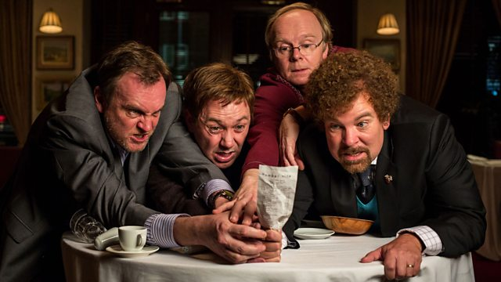
Prezentarea problemei
În contextul ieșirilor la restaurante sau localuri a unor grupuri de cel puțin 4 persoane am observat că se formează o tensiune în momentul în care este adusă nota de plată.
În acea clipă, fiecare persoană vrea sa arunce o privire la bonul cu lista de produse pentru a observa care sunt produsele consumate și să își calculeze totalul de plată. Fiind un singur bon, nu toată lumea poate face acest lucru simultan.
Notes:
Liniutii pe slide, si eu imi pun textul pe notite

Slide 5
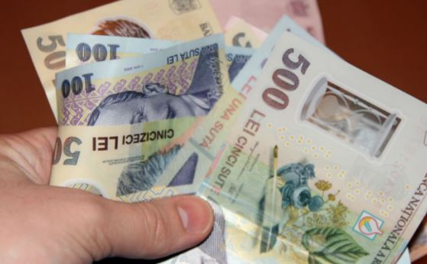
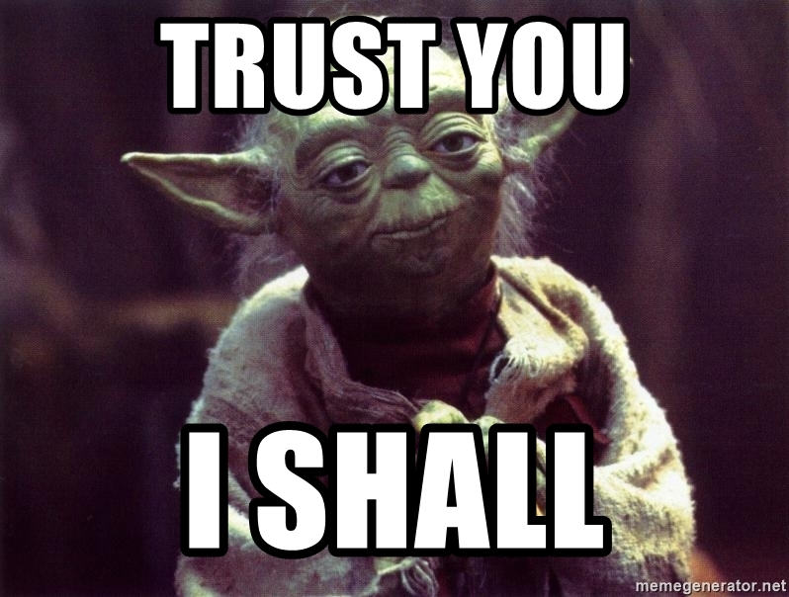
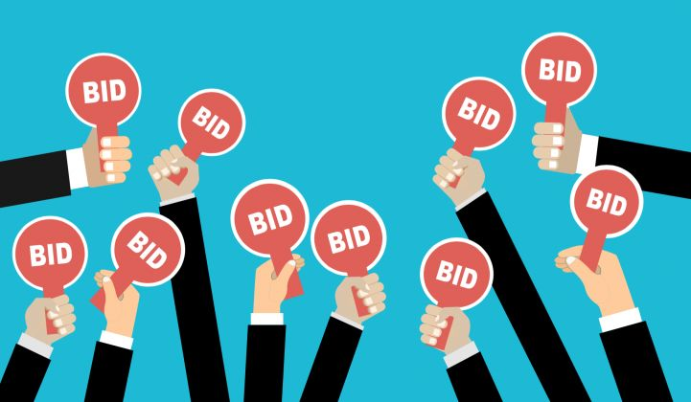
Prezentarea problemei
La acest lucru se adaugă faptul că mai mereu, la masă există câte o persoană care nu are exact suma necesară pentru plată și astfel începe un amplu proces de hotărâre a unui set de tranzacții între persoanele de la masă astfel ajungându-se la situația în care cineva nu a înțeles ce calcule s-au făcut dar are încredere în cei de la masă că acestea sunt corecte.

Slide 6
Soluția propusă

Slide 7
Soluția propusă
Pentru rezolvarea acestei probleme am propus realizarea aplicației Mobile Bill Splitter. Am studiat mai multe aplicații existente cum ar fi Splitwise, Revolut și Blitter pentru a ajunge la concluzia că pentru rezolvarea problemei este nevoie de o soluție completă care să înglobeze următoarele procese:
Extragerea automată a datelor de pe bon.
Managementul plaților.
Realizarea plaților.

Slide 8
1) Extragerea datelor

Slide 9
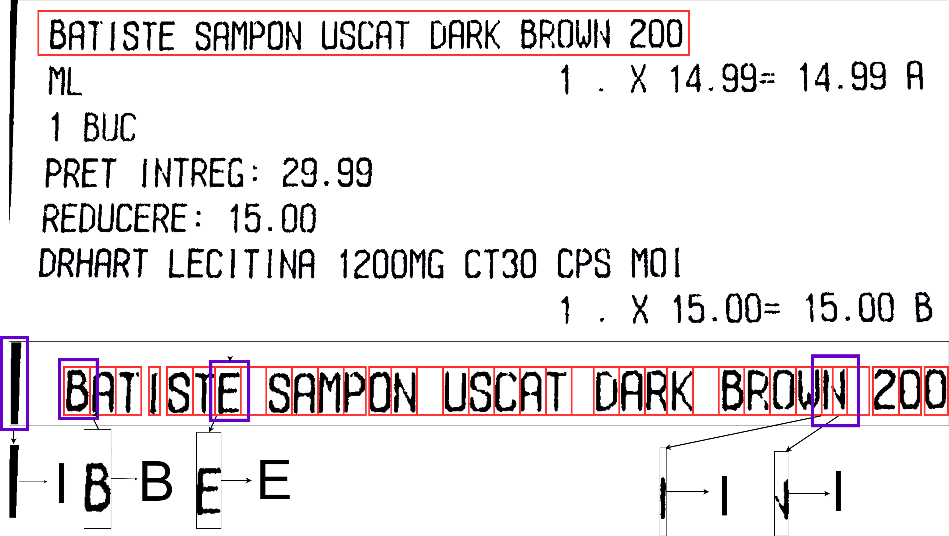
1) Extragerea datelor
Inițial am realizat un sistem care pentru o imagine returnează textul separat pe linii de text. Acesta folosește un OCR numit Ocropus pentru a obține imagini cu liniile de text, apoi decupează fiecare caracter din linie și îl clasifică folosind o rețea neuronala antrenată să recunoască o parte din caracterele ASCII. Adunate caracterele formează textul unei linii.
Deoarece rezultatele rețelei nu au fost mulțumitoare pentru recunoașterea câtorva litere și pentru majoritatea cifrelor, am optat pentru folosirea API-ului Google Vision care are rezultate mult mai bune. Și oferă suport pentru apelarea serviciului din aplicația Android.

Slide 10
1) Extragerea datelor - Identificarea numelor și prețurilor
Cu Google Vision API, pentru o imagine cu lista de produse de pe bon ne oferă o listă de linii de text dintre care trebuie identificate cele care reprezintă nume de produse și cele care reprezintă prețuri. Acestă clasificare a fost realizată folosind un calcul al procentajului de cifre din totalul de caractere. Condiția a fost folosită în felul următor:
Procentaj < 0.3, textul este nume de produs
Procentaj ∈ [0.3, 0.5), textul poate conține un preț
Procentaj >= 0.5, textul sigur conține preț
Notes:
Ca am cautat pe net am antrenat reteaua si am facut teste comparative si am vazut ca google api da mai bine.

Slide 11
1) Extragerea datelor - Asocierea de prețuri la produse
Pentru această asociere, m-am folosit de faptul că odată cu obținerea textului din imaginea bonului primim și coordonatele dreptunghiurilor care îl încadrează. Astfel, am sortat textele care conțin nume de produse s-au prețuri după coordonatele punctelor din partea stânga-sus ale dreptunghiurilor. După sortare se obține o intercalare a textelor astfel încât dacă primul element din listă este un nume de produs, următorul element trebuie să fie un preț sau invers și astfel putem asocia perechi nume produs.

Slide 12
2) Managementul plăților

Slide 13
2) Managementul plăților
Acest lucru poate fi realizat prin accesarea a două pagini din aplicație, pagina Bills și pagina Payments. În pagina Bills, utilizatorul poate vizualiza facturile inițiate de el, împreună cu modul în care au fost selectate produsele de către cei care s-au alăturat plății. În pagina Payments pot fi vizualizatele selecțiile de produse făcute în facturi la care utilizatorul s-a alăturat.
Notes:
Poze din aplicatie.

Slide 14
3) Realizarea plăților

Slide 15
3) Realizarea plăților
Pentru metoda de plată am optat pentru Google Pay fiind cea mai potrivită metodă pentru aplicațiile Android. Ea este folosită sub două forme:
Folosind transferul către inițiator.
Folosind plata la POS.

Slide 16
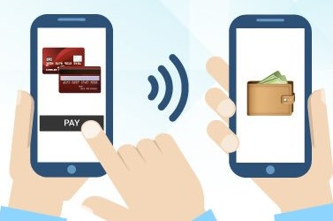
3) Realizarea plăților – transfer către inițiator
Utilizatorii care s-au alăturat plății pentru a realiza parte lor de plată către inițiatorul facturii, după selectarea produselor consumate de ei și sunt de acord cu totalul afișat vor putea folosi butonul de Google Pay și vor transfera totalul lor de plată către inițiator.

Slide 17
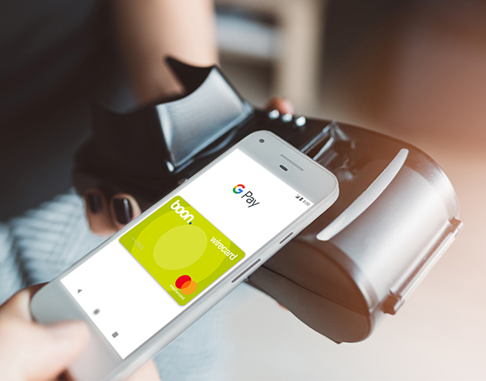
3) Realizarea plăților – plata la POS
Când inițiatorul ajunge la pasul final, îi sunt afișate metodele de plată printre care se află și cea care folosește tehnologia NFC pentru a plăti cu telefonul direct la POS fiind simulată o plată cu cardul.

Slide 18
Arhitetura aplicației

Slide 19
Arhitectura aplicației
Proiectul urmăreste următoare arhitectură:
Mobile Bill Splitter – aplicația android care realizează interacțiunea cu utilizatorul
Mobile Bill Splitter API – serverul REST care expune un API pentru realizarea de operații CRUD asupra obiectelor din baza de date
Google Vision API – folosit pentru obținerea textului din imaginile cu bonuri
Google Pay API – pentru realizarea plăților intre utilizatori și către localuri
Notes:
CUM FUNCTIONEAZA APLICATIA, CU POZA, SERVER, ID, ETC

Slide 20
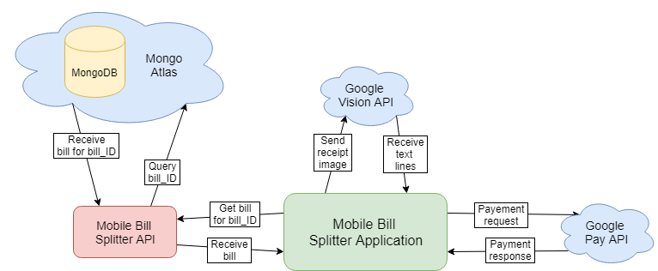
Arhitectura aplicației – diagramă master
Notes:
Diagrrama fara text, textul il spun eu.

Slide 21
Concluzii
Cu acest proiect am reușit să realizez o aplicație mobilă pe platforma Android care să implementeze un workflow complet pentru problema plații notelor de plată:
Recunoașterea datelor de pe bonuri are loc folosind Google Vision și un sistem de asociere între numele de produse și prețuri.
Managementul facturilor și plaților are loc în cadrul paginilor Bills și Payments.
Realizare a plăților are loc în cadrul aplicației folosind Google Pay, odată către inițiator și odată folosind tehnologia NFC pentru a simula plata cu cardul către restaurant/local.
Astfel consider că problema împărțirii notelor de plată când grupul de persoane participante este de cel puțin 4 persoane a fost rezolvată.
Notes:
Am testat aplicatia cu colegii mei pentru impartirea mai usoara a platii.

Slide 22
Future
qr-code

Slide 23
Demo
În acest demo vă voi prezenta următoarele funcționalități:
Cum se adaugă o factură noua.
Cum se adaugă o persoană la plată.
Cum se selectează produsele.
Cum se realizează plata.

